Slide 1
15.05.2020
Уборка корнеплодов

Slide 2
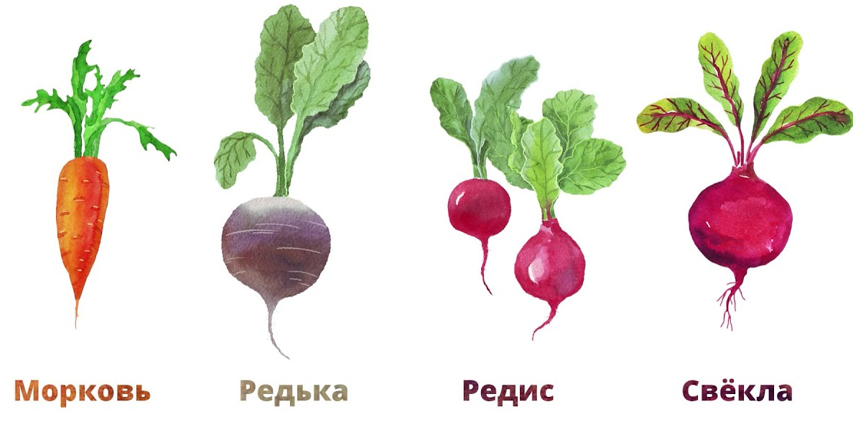
Овощами называют сочные части возделываемых растений.
Это могут быть листья, корни, стебли, клубни, луковицы, цветки, плоды. Сами же растения, выращиваемые ради этих сочных частей, получили название овощных культур.
В овощах содержатся многие необходимые человеку питательные вещества и витамины. Поэтому овощи издавна используют в пищу.

Slide 3
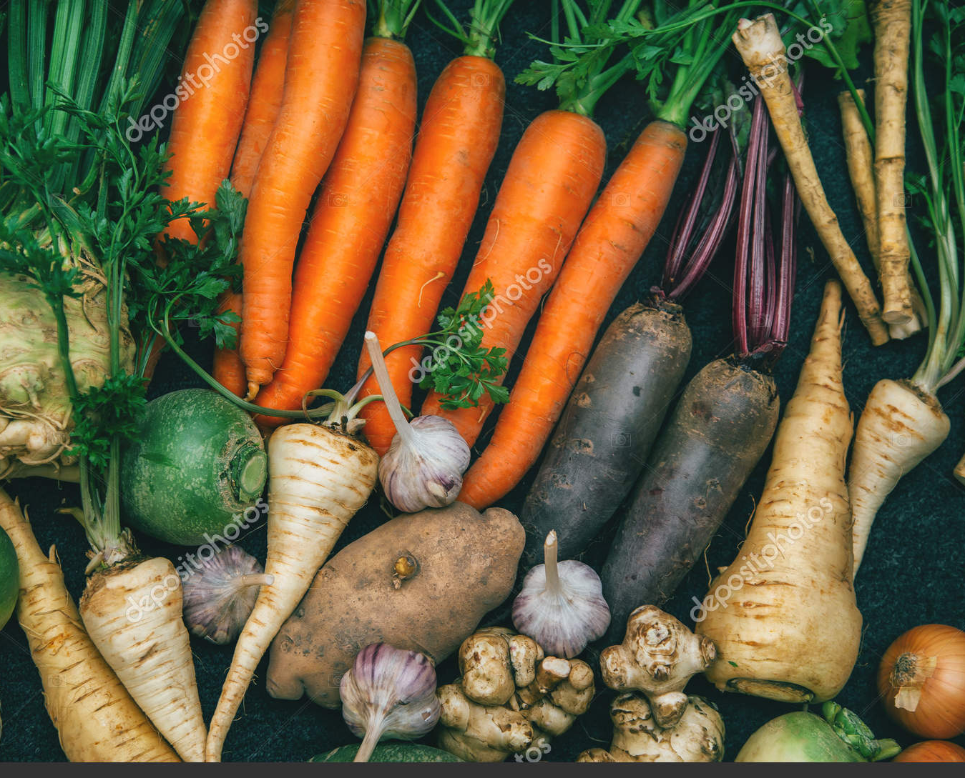
Урожай некоторых овощных культур - моркови, свеклы, петрушки, капусты - убирают осенью (в средней полосе в конце сентября, в октябре).
Если корнеплоды приходится убирать в дождливую погоду, их желательно на несколько часов разложить под навесом для просушки. В сухую погоду корнеплоды сразу закладывают на хранение.

Slide 4
Уборка корнеплодов:
Узнайте наилучшие сроки уборки корнеплодов в вашей местности.
Взвесьте тару.
Перед уборкой корнеплодов измерьте длину и ширину делянки, с которой надо убирать овощи. Запишите в тетрадь.

Slide 5

Лопатой или вилами подкопайте корнеплоды.
Выберите их из почвы и оставьте на некоторое время для просушки.
Если почва рыхлая, то можно корнеплоды из нее выдергивать. При этом надо брать в руку не отдельные листья, а весь пучок, как это показано на рисунке.

Slide 6
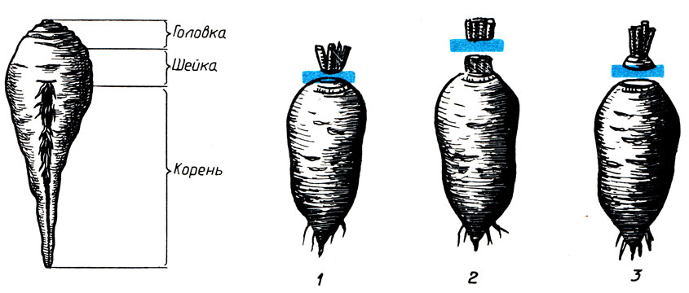
Когда будут выкопаны корнеплоды, приступайте к их уборке.
Столовым ножом отрезайте листья.
Листья сложите в кучку.
Одновременно сортируйте корнеплоды. В первую корзину складывайте крупные и средние корнеплоды, во вторую - мелкие и поврежденные, в третью - больные.
Обрезка ботвы у корнеплодов:
1 - правильно; 2,3 - неправильно

Slide 7
Взвесьте собранный урожай.
Зная площадь убранной делянки и массу собранных корнеплодов, определите урожай в пересчете на 1 га.
Сравните полученный вами урожай со средней урожайностью. С 1 га в среднем собирают 35 - 40 т моркови и 20 - 30 т свеклы.
Проанализируйте результаты. Выводы запишите.
Листья моркови и пожелтевшие листья свеклы отнесите в компостную кучу.
Здоровые листья свеклы могут пойти на корм кроликам, скоту.
Больные корнеплоды надо отнести к отходам, предназначенным для сжигания.

Slide 8
ПРАВИЛА БЕЗОПАСНОСТИ ПРИ РАБОТЕ
Будьте осторожны, работая с ножом.
При работе острая часть ножа должна быть направлена от себя.
Не размахивайте ножом: так вы можете поранить товарищей.
Все работы выполняйте в рабочей одежде и обуви.

Slide 9
Вопросы для закрепления
1. Какое значение имеют овощи в жизни человека?
2. Как правильно убирать корнеплоды?

